Slide 1




ДЕПАРТАМЕНТ СТРОИТЕЛЬСТВА
КРАСНОДАРСКОГО КРАЯ
Презентация чат-бота
Краснодарского Края “Помощник ИСУП”

Slide 2

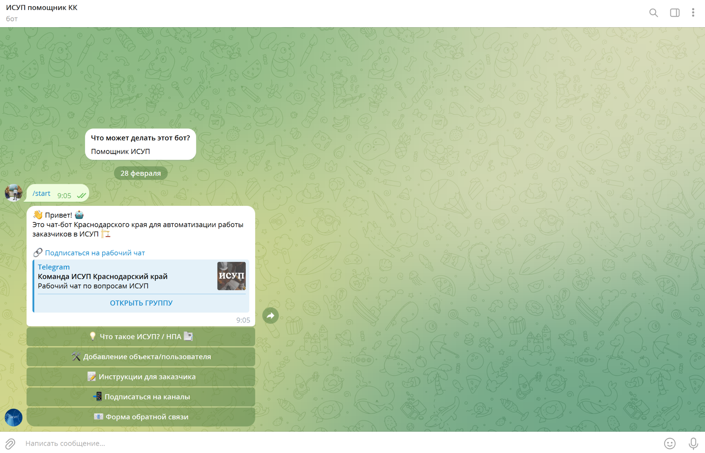


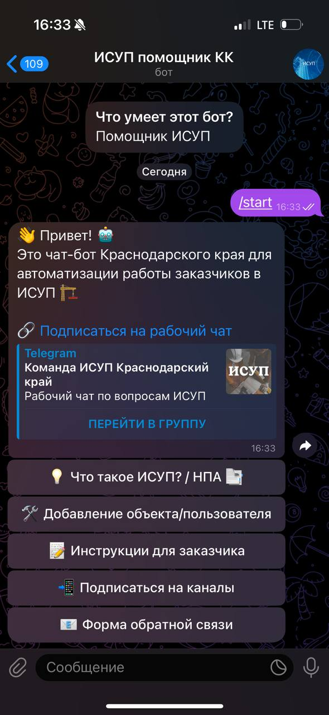
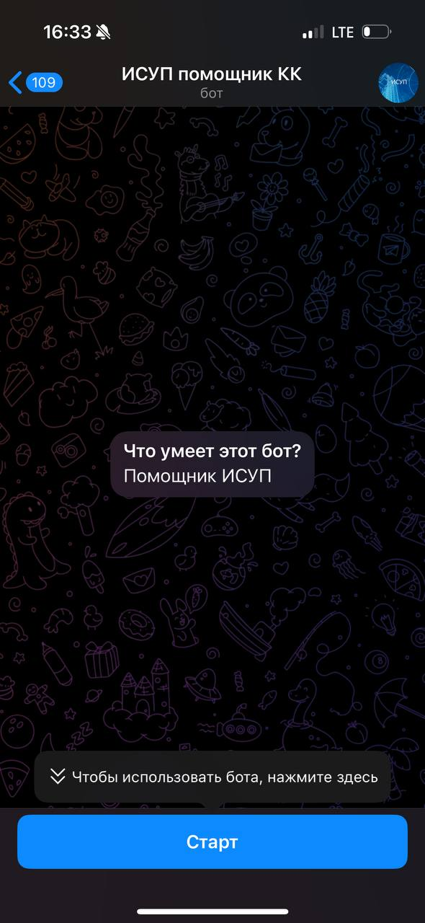
ДЕПАРТАМЕНТ СТРОИТЕЛЬСТВА
КРАСНОДАРСКОГО КРАЯ
Нажимаем Кнопку
<< Старт >>>
И вас приветствует наш бот
«ИСУП Помощник»
В главном меню мы сразу видим основные функции: рекомендуется сразу перейти в первый пункт
«Что такое ИСУП?/НПА»
и познакомиться поближе, узнать все плюсы использования системы и прочитать документы

Slide 3
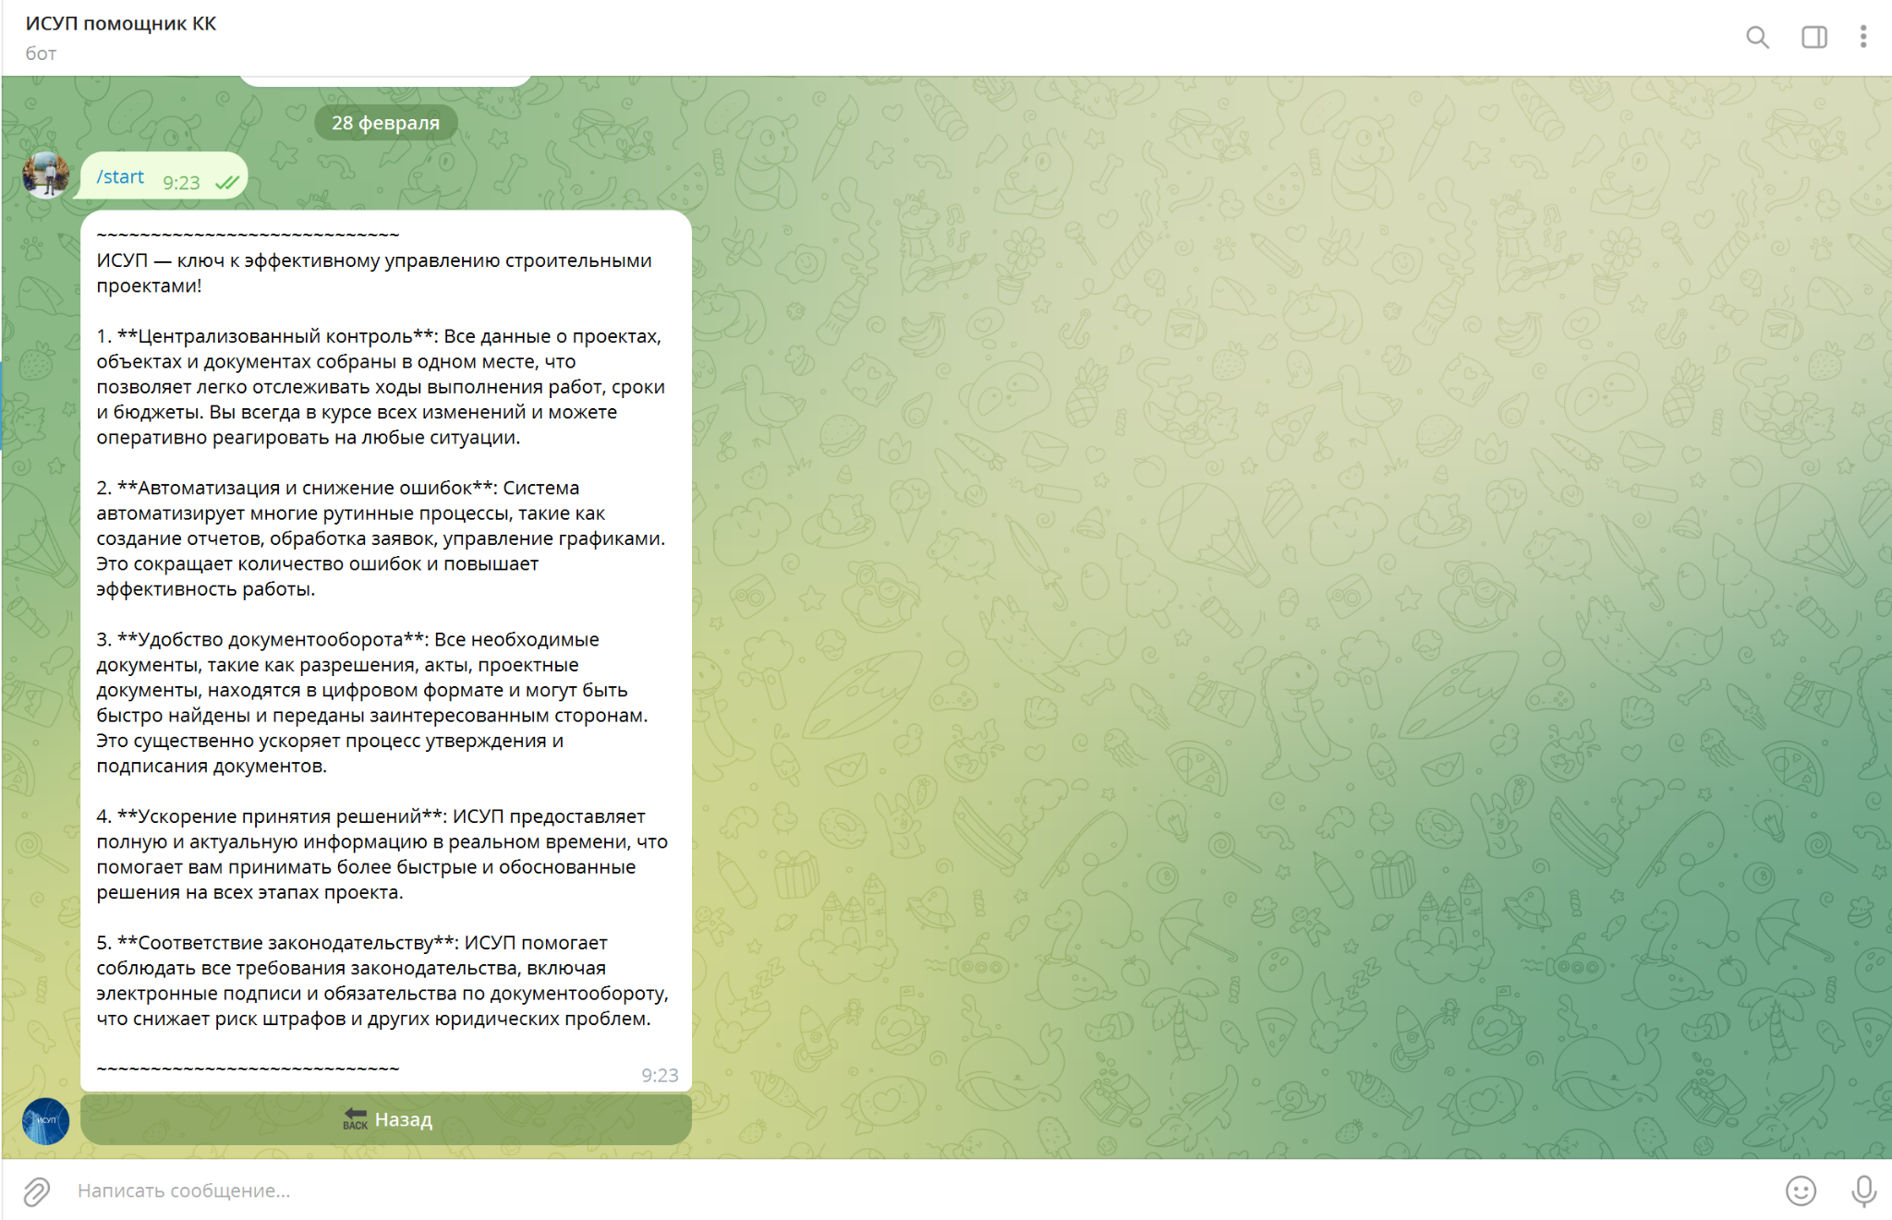
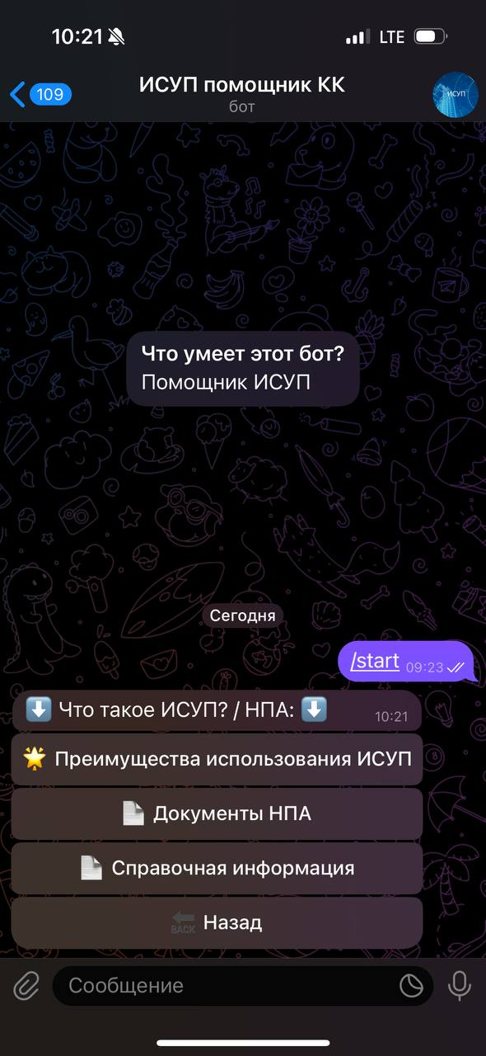
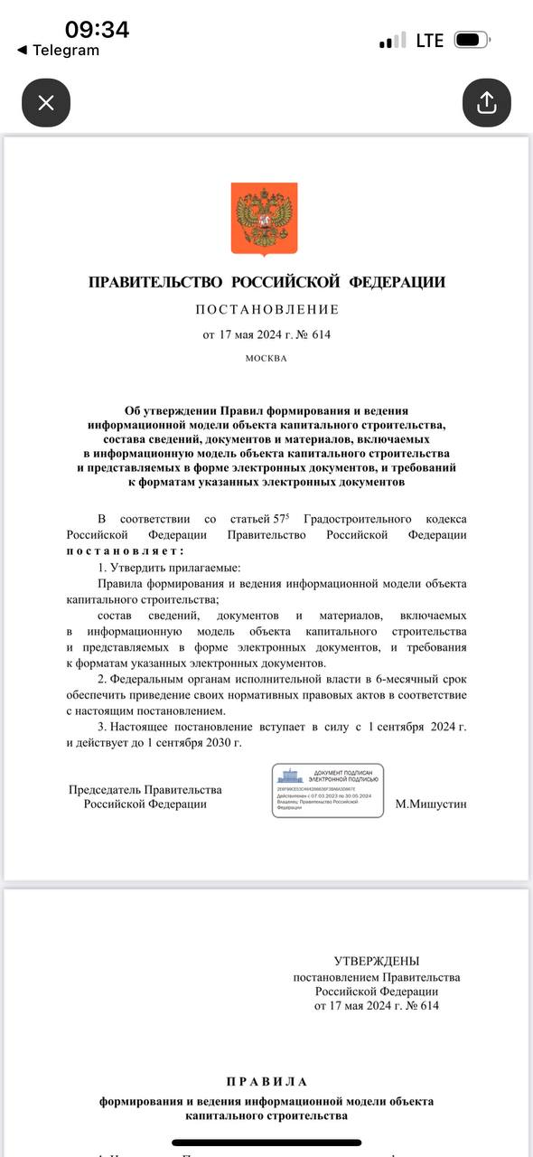
ДЕПАРТАМЕНТ СТРОИТЕЛЬСТВА
КРАСНОДАРСКОГО КРАЯ
Ознакомившись с информацией, нажмите кнопку «Назад», чтобы вернуться в главное меню.

Slide 4
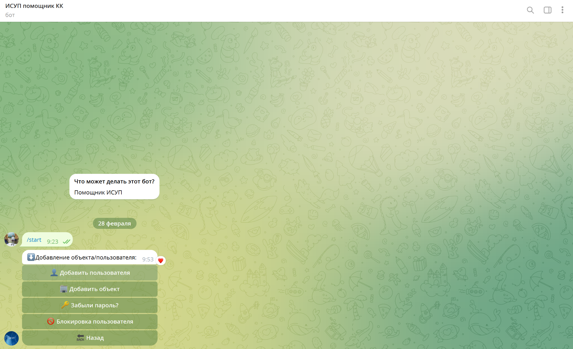
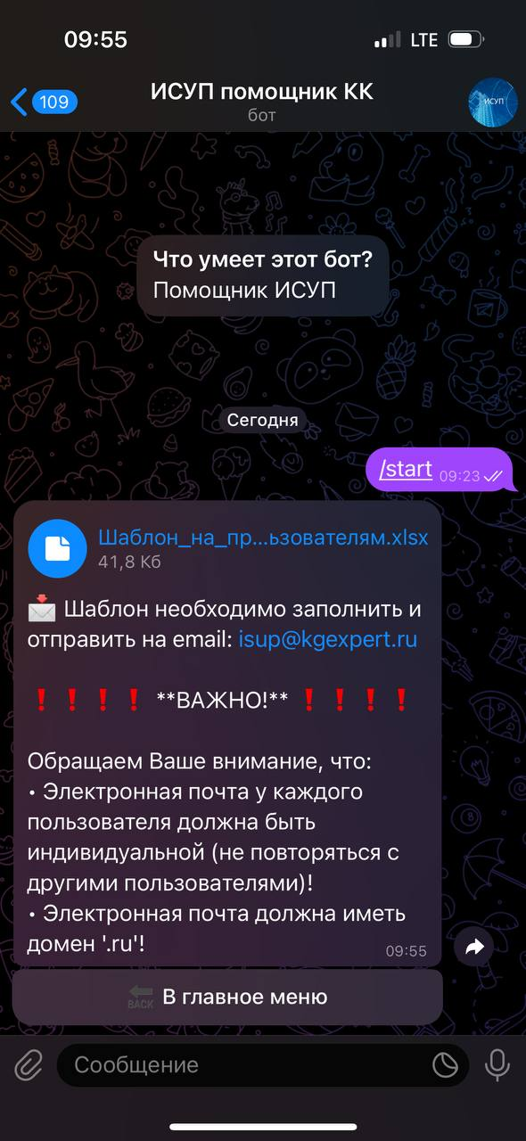
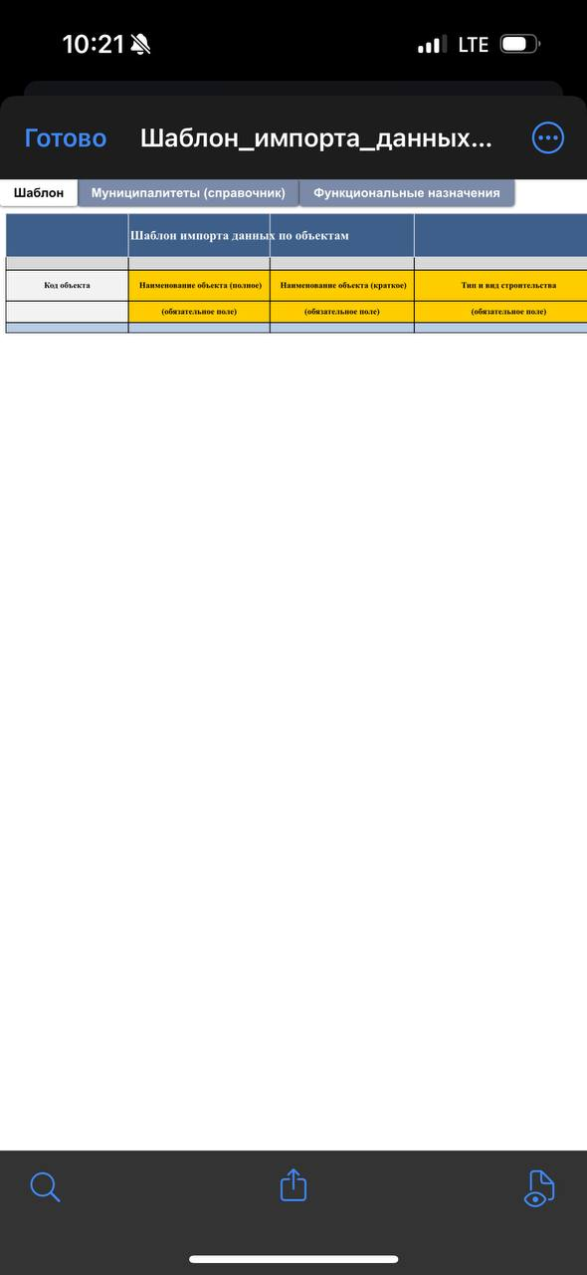
ДЕПАРТАМЕНТ СТРОИТЕЛЬСТВА
КРАСНОДАРСКОГО КРАЯ
Затем перейдите в раздел «Добавление объекта/пользователя» и выберите:
«Добавить пользователя» или «Добавить объект».
После этого чат-бот отправит вам шаблон и инструкцию.

Slide 5
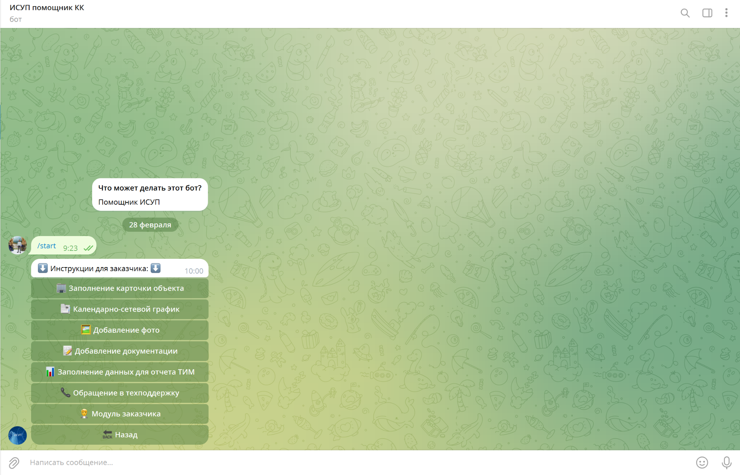
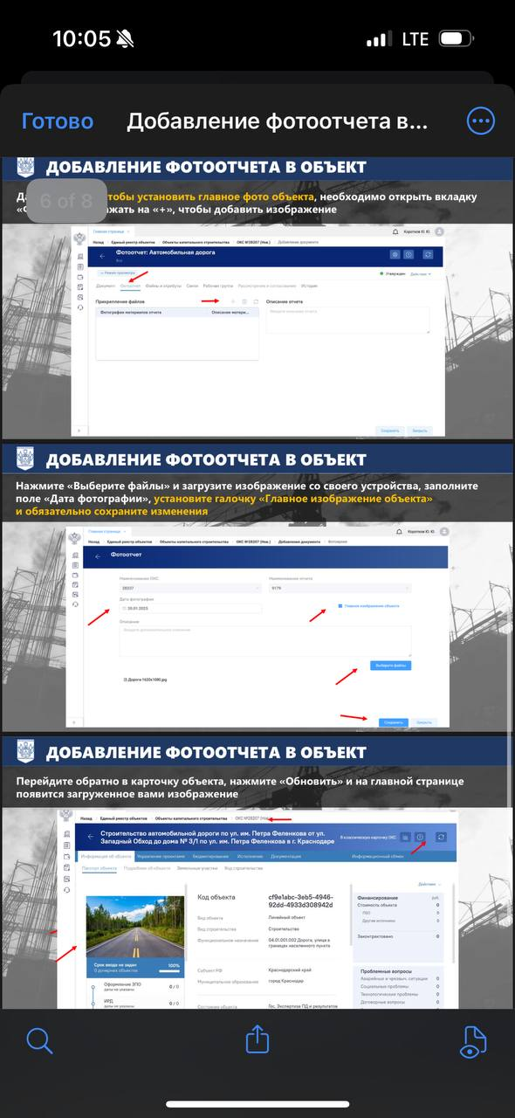
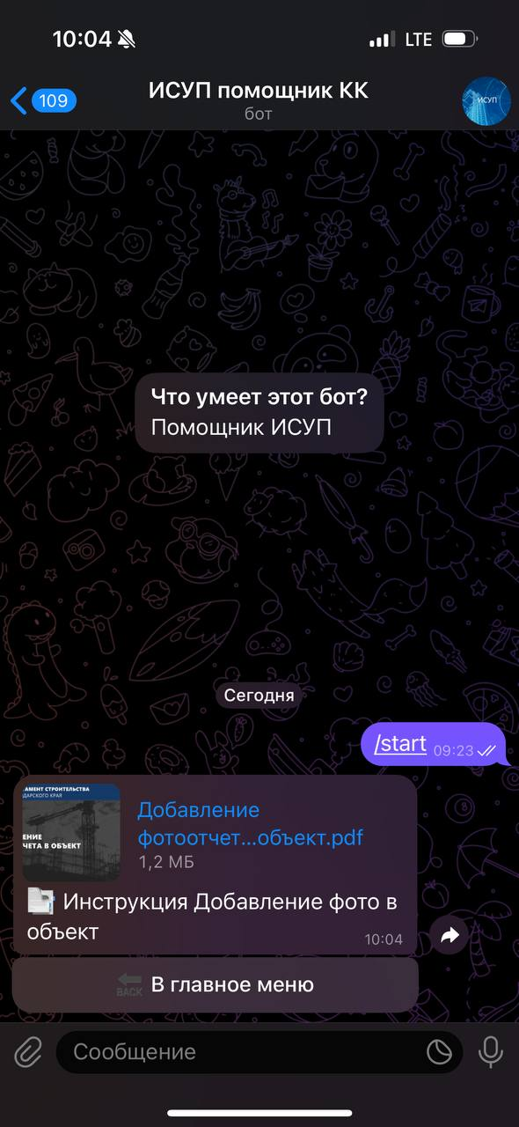
ДЕПАРТАМЕНТ СТРОИТЕЛЬСТВА
КРАСНОДАРСКОГО КРАЯ
После того как вы зарегистрировались и получили доступ к платформе, можно ознакомиться с большим разделом
«Инструкции для заказчика»
Где по каждому вопросу составлена подробная презентация.

Slide 6
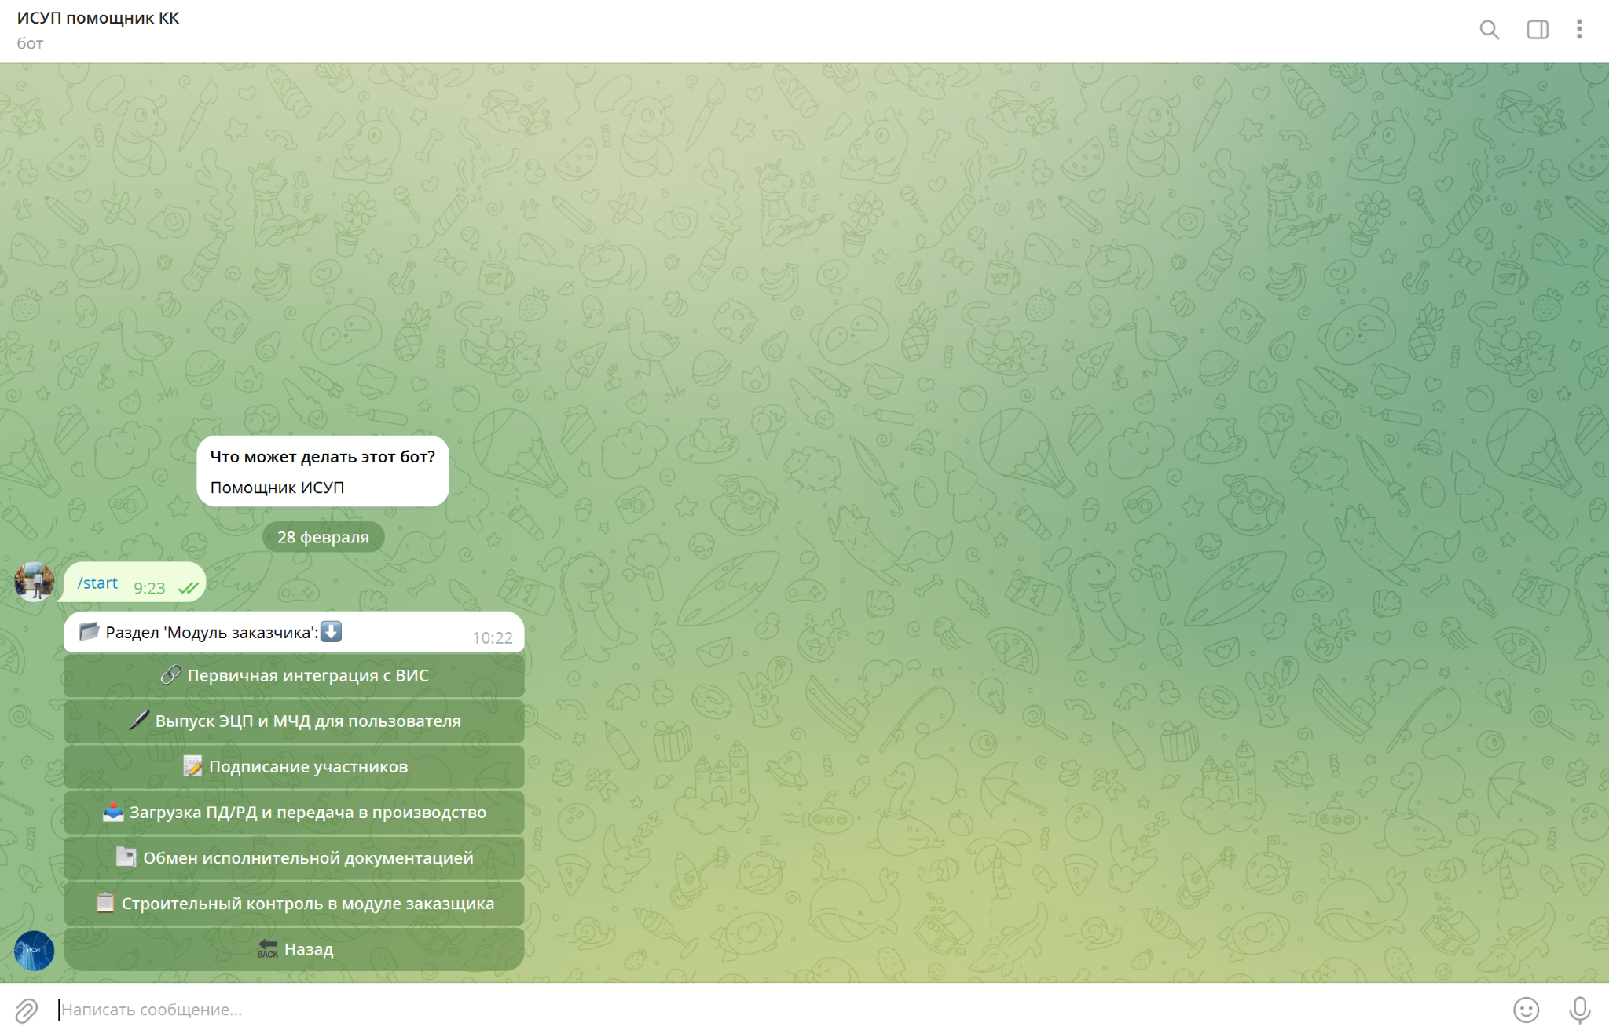
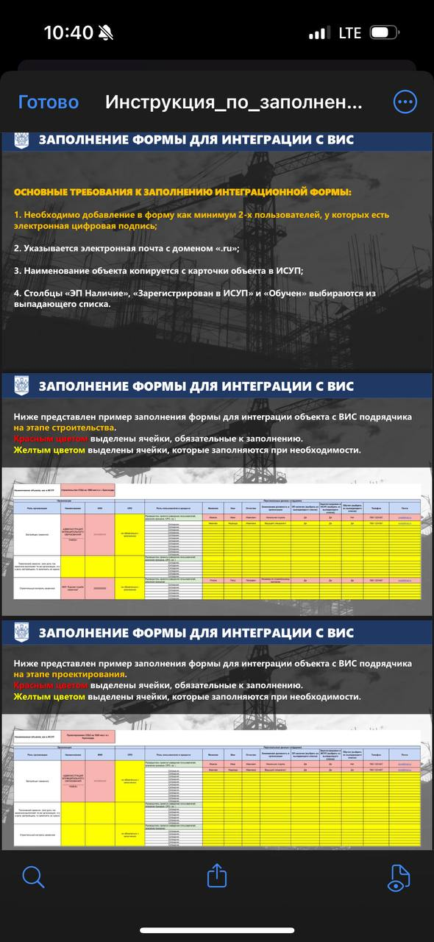
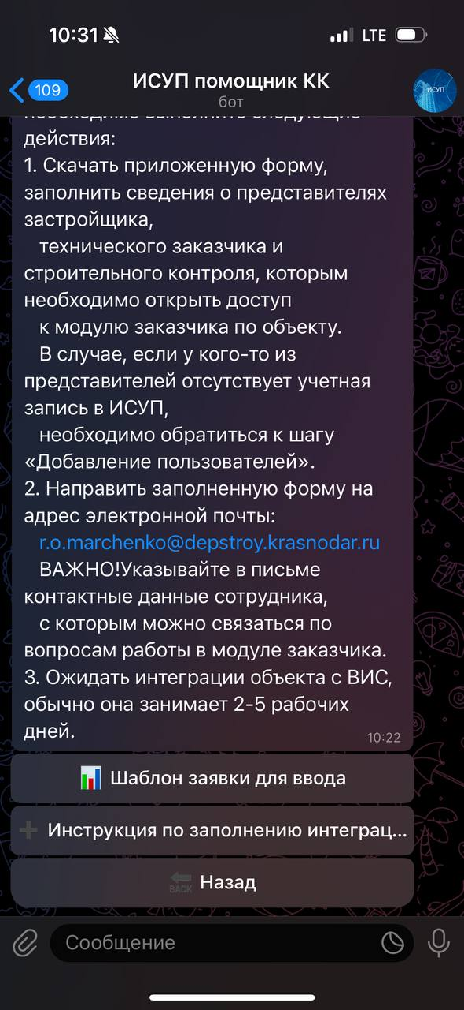
ДЕПАРТАМЕНТ СТРОИТЕЛЬСТВА
КРАСНОДАРСКОГО КРАЯ
При нажатии на кнопку
«Модуль заказчика»
откроется дополнительное подменю с шаблонами и инструкциями по основным вопросам использования ИСУП в этом разделе.

Slide 7
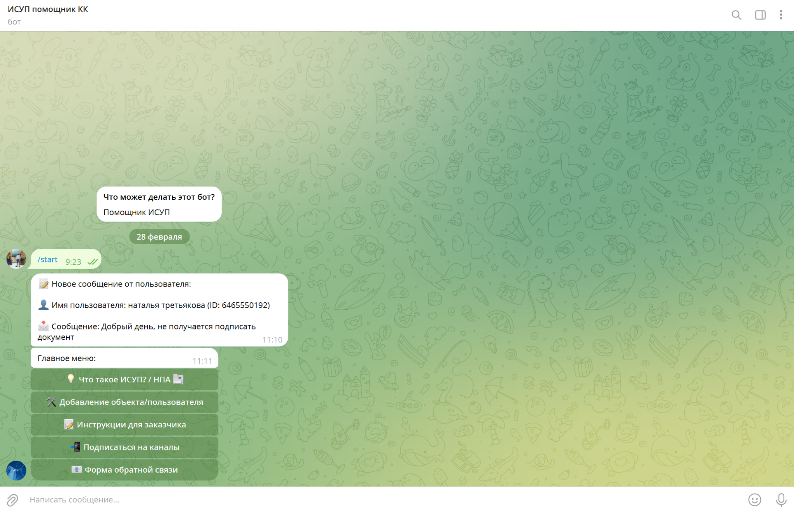
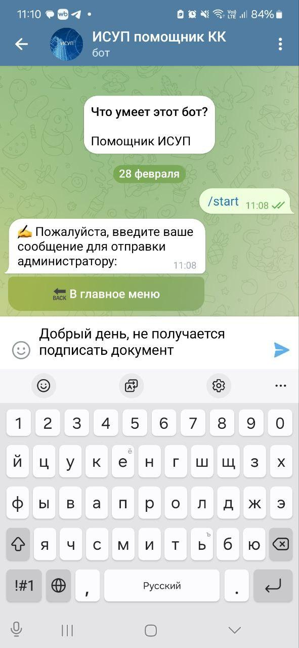
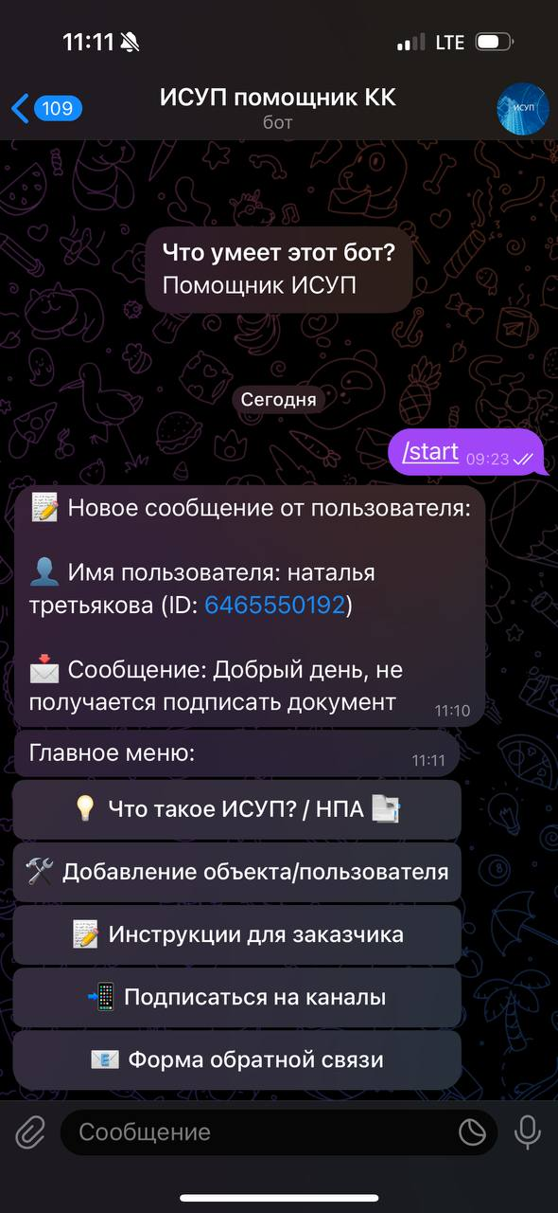
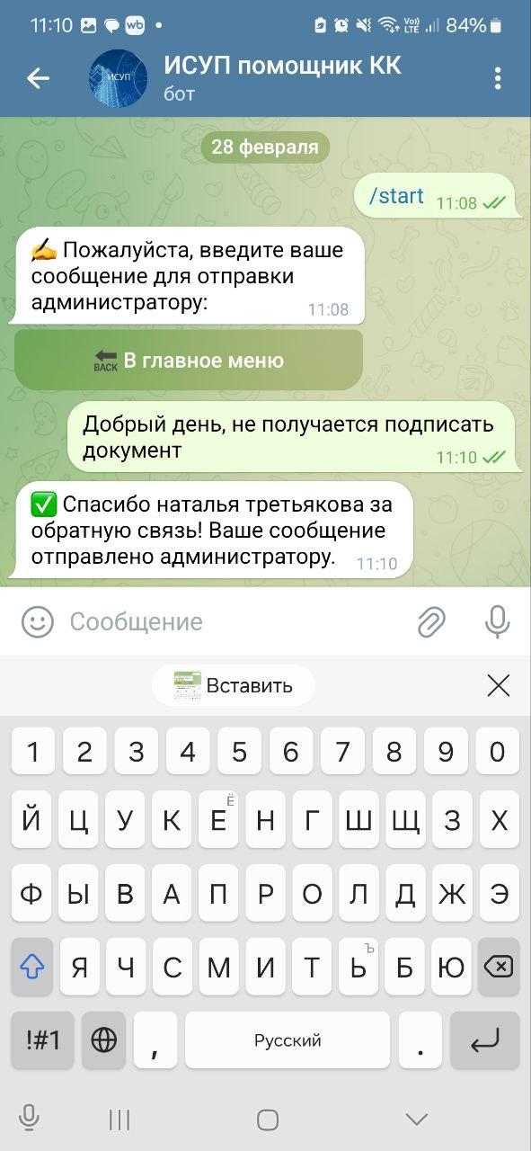
ДЕПАРТАМЕНТ СТРОИТЕЛЬСТВА
КРАСНОДАРСКОГО КРАЯ
Если возникнут вопросы, всегда можно написать в
«Форму обратной связи», и наш специалист, максимально оперативно ответит.

Slide 8
ДЕПАРТАМЕНТ СТРОИТЕЛЬСТВА
КРАСНОДАРСКОГО КРАЯ
В ЗАКЛЮЧЕНИИ.
Цель: Обеспечение удобного доступа к методическим материалам и инструкциям, оперативная помощь. Целевая аудитория: подрядчики, заказчики, руководители проектов.
Ключевые функции
✅ Информационное хранилище – быстрый доступ к методическим материалам, инструкциям, шаблонам. ✅ Уведомления – мгновенные оповещения о важных изменениях и мероприятиях. ✅ Удобное использование – в виде телеграмм чат-бота.
Преимущества
📲 Доступность – работает на Windows, iOS и Android.
⏳ Экономия времени – автоматизация процессов и снижение бумажной работы.
📡 Облачные технологии – быстрый доступ из любой точки.
Итого
ИСУП Помощник – это современный инструмент, который повышает эффективность работы, ускоряет обучение, минимизирует ошибки, снижает барьер входа. Готовы к цифровой трансформации? Давайте внедрять инновации вместе!
**Познакомившись с возможностями приложения, вы сможете оценить его преимущества в полной мере.

